Slide 1
Recycler View

Slide 2
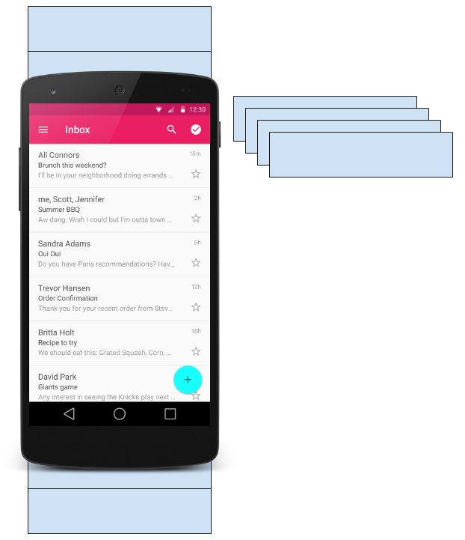
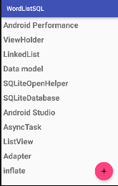
Apa yang dimaksud dengan Recycler View?
Kontainer yang bisa digulir untuk kumpulan data
Efisien
menggunakan dan menggunakan kembali sejumlah kecil tampilan
Memperbarui data yang berubah dengan cepat

Slide 3
Komponen RecyclerView

Slide 4
Komponen
Ringkasan Semua Komponen
Data
Adapter menghubungkan data ke RecyclerView—RecyclerView.Adapter
View holder memiliki informasi tampilan untuk menampilkan satu item—RecyclerView.ViewHolder
RecyclerView daftar gulir untuk daftar item—RecyclerView
Layout untuk satu item data—file XML
Layout manager menangani organisasi komponen UI dalam tampilan—Recyclerview.LayoutManager

Slide 5
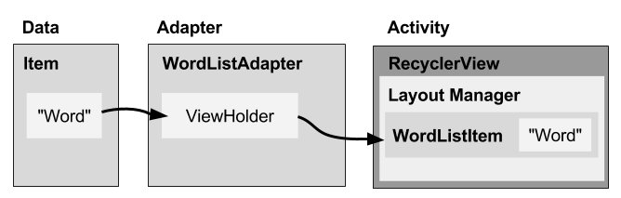
Komponen
Ringkasan bagaimana komponen bekerja sama

Slide 6
Layout Manager
Apa yang dimaksud dengan layout manager?
Semua grup tampilan memiliki layout manager
Mengatur posisi tampilan item di dalam RecyclerView.
Menggunakan kembali item tampilan yang tidak lagi terlihat oleh pengguna
Layout manager bawaan meliputi LinearLayoutManager, GridLayoutManager, dan StaggeredGridLayoutManager

Slide 7
Adaptor
Apa yang dimaksud dengan adapter?
Membantu antarmuka yang tidak kompatibel agar bisa bekerja sama, misalnya, mengambil data dari database Cursor dan menempatkannya sebagai string ke dalam tampilan
Perantara antara data dan tampilan
Mengatur membuat, memperbarui, menambahkan, menghapus tampilan item saat data dasarnya berubah

Slide 8
Adaptor
Apa yang dimaksud dengan view holder?
Digunakan oleh adaptor untuk mempersiapkan satu tampilan dengan data untuk satu item dalam daftar
Layout yang ditetapkan dalam file sumber daya XML
Memiliki elemen yang dapat diklik
Ditempatkan oleh layout manager

Slide 9
Implementasi RecyclerView

Slide 10
Implementasi
Rangkuman Langkah-langkah
Menambahkan dependensi RecyclerView ke file app/build.gradle
Menambahkan RecyclerView ke layout
Membuat layout XML untuk item
Memperluas RecyclerView.Adapter → extends 3 method
Memperluas RecyclerView.ViewHolder
Dalam OnCreate dari aktivitas,
buat RecyclerView dengan adaptor dan layout manager

Slide 11
Adapter: onCreateViewHolder()
Adapter memerlukan 3 method
onCreateViewHolder()
inBindViewHolder()
getItemCount()

Slide 12
Praktik: RecyclerView

